Slide 1
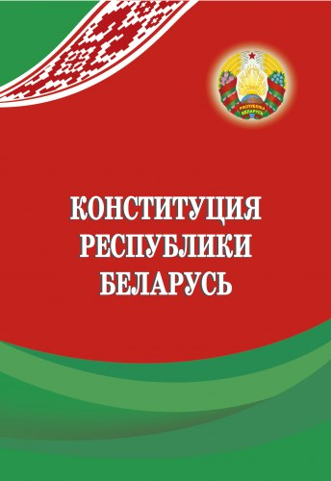
Урок «День Конституции Республики Беларусь»
Март 2025

Slide 2
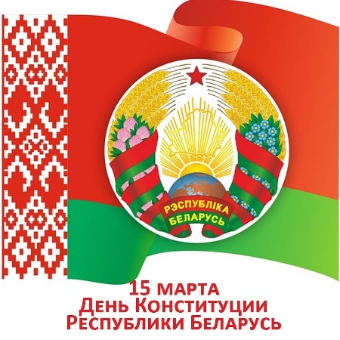
Конституция РеспубликИ Беларусь – ОСНОВНОЙ ЗАКОН ГОСУДАРСТВА
Конституция Республики Беларусь принята 15 марта 1994 года.
Ежегодно 15 марта празднуется государственный праздник – День Конституции.
Конституция – Основной Закон Республики Беларусь. В ней закреплены основы государственного устройства, принципы избирательной системы, полномочия органов государственной власти, права и обязанности граждан
Конституция имеет высшую юридическую силу. Все законы, указы и постановления должны строго соответствовать Конституции
В Республике Беларусь действует Конституция 1994 года с изменениями и дополнениями, внесенными по итогам республиканских референдумов: 24 ноября 1996 г., 17 октября 2004 г., 27 февраля 2022 г.

Slide 3
Конституция РеспубликИ Беларусь – ОСНОВНОЙ ЗАКОН ГОСУДАРСТВА
Преамбула Конституции Республики Беларусь
«Мы, народ Республики Беларусь (Беларуси),
исходя из ответственности за настоящее и будущее Беларуси,
сознавая себя полноправным субъектом мирового сообщества и подтверждая свою приверженность общечеловеческим ценностям,
основываясь на своем неотъемлемом праве на самоопределение, сохранение национальной самобытности и суверенитета,
опираясь на многовековую историю развития белорусской государственности, культурные и духовные традиции,
утверждая права и свободы человека и гражданина, устои правового государства и социально справедливого общества,
желая обеспечить мир и гражданское согласие, благополучие граждан, незыблемость народовластия, независимость и процветание Республики Беларусь,
принимаем настоящую Конституцию – Основной Закон Республики Беларусь».

Slide 4
Конституция РеспубликИ Беларусь – ОСНОВНОЙ ЗАКОН ГОСУДАРСТВА
Раздел 1 «Основы конституционного строя»
унитарное демократическое социальное правовое государство;
человек, его права, свободы и гарантии их реализации - высшая ценность и цель общества и государства;
единственный источник государственной власти и носитель суверенитета - народ;
разделение государственной власти на законодательную, исполнительную и судебную;
принцип верховенства права;
государственные языки - белорусский и русский языки;
символы Республики Беларусь как суверенного государства -Государственный флаг, Государственный герб и Государственный гимн

Slide 5
Конституция РеспубликИ Беларусь – ОСНОВНОЙ ЗАКОН ГОСУДАРСТВА
Раздел 2 «Личность. Общество. Государство»
неотъемлемые права и свободы человека и гражданина в Республике Беларусь, гарантии их реализации;
взаимные обязанности гражданина и государства;
обеспечение прав и свобод граждан Республики Беларусь - высшая цель государства;
все равны перед законом и имеют право без всякой дискриминации на равную защиту прав и законных интересов.
Раздел 3 «Избирательная система. Референдум»
принципы проведения выборов
порядок проведения республиканских и местных референдумов

Slide 6
Конституция РеспубликИ Беларусь – ОСНОВНОЙ ЗАКОН ГОСУДАРСТВА
Раздел 4 «Президент, Всебелорусское народное собрание, Парламент, Правительство, Суд»
порядок формирования органов власти;
принципы их взаимодействия;
полномочия органов государственной власти.
Президент - Глава государства, гарант Конституции Республики Беларусь, прав и свобод человека и гражданина.
Всебелорусское народное собрание – высший представительный орган народовластия Республики Беларусь, определяющий стратегические направления развития общества и государства, обеспечивающий незыблемость конституционного строя, преемственность поколений и гражданское согласие.
Парламент (Национальное собрание) – представительный и законодательный орган, состоит из двух палат – Палаты представителей и Совета Республики.
Правительство (Совет Министров) – центральный орган государственного управления, осуществляет исполнительную власть в Республике Беларусь.
Суды – судебная власть

Slide 7
Конституция РеспубликИ Беларусь – ОСНОВНОЙ ЗАКОН ГОСУДАРСТВА
Раздел 5 «Местное управление и самоуправление»
местные Советы депутатов,
исполнительные и распорядительные органы,
органы территориального общественного самоуправления,
местные референдумы, собрания и другие формы прямого участия в государственных и общественных делах.
Раздел 6 «Прокуратура. Комитет государственного контроля»
Прокуратура: надзор за точным и единообразным исполнением законов, указов и иных нормативных правовых актов;
Комитет государственного контроля: государственный контроль за исполнением республиканского бюджета, использованием государственной собственности, исполнением актов Президента, Парламента, Правительства и других государственных органов

Slide 8
Конституция РеспубликИ Беларусь – ОСНОВНОЙ ЗАКОН ГОСУДАРСТВА
Раздел 7 «Финансово-кредитная система Республики Беларусь»
единая бюджетно-финансовая, налоговая, денежно-кредитная и валютная политика
Раздел 8 «Порядок изменения и дополнения Конституции»
порядок внесения изменений и дополнений в Конституцию
Раздел 9 «Заключительные и переходные положения»
сроки и условия вступления в силу изменений и дополнений в Конституцию.

Slide 9
Конституция РеспубликИ Беларусь – ОСНОВНОЙ ЗАКОН ГОСУДАРСТВА
Республика Беларусь – унитарное демократическое социальное правовое государство.
Унитарное – единое государство, все административно-территориальные единицы (области, районы, сельсоветы, города, посёлки) подчиняются единому законодательству, единой системе высших органов власти.
Демократическое – власть в государстве принадлежит народу. Единственным источником государственной власти и носителем суверенитета является народ. Народ осуществляет свою власть непосредственно и через представительные органы.
Социальное – государство стремится обеспечить каждому гражданину достойный уровень жизни и помощь тем, кто в ней нуждается. Человек, его права, свободы и гарантии их реализации являются наивысшей ценностью и целью общества и государства.
Правовое – вся деятельность государства подчиняется законам, перед законом все равны. Власть разделена на законодательную, исполнительную и судебную.

Slide 10
Конституция РеспубликИ Беларусь – ОСНОВНОЙ ЗАКОН ГОСУДАРСТВА
Личные права и свободы граждан Республики Беларусь
право на достойный уровень жизни, включая достаточное питание, одежду, жильё и постоянное улучшение необходимых для этого условий;
право на жизнь;
право на защиту от незаконного вмешательства в частную жизнь;
право свободно передвигаться и выбирать место жительства в пределах Республики Беларусь, покидать её и беспрепятственно возвращаться обратно;
право самостоятельно определять своё отношение к религии, исповедовать любую религию или не исповедовать никакой;
право вступить в брак и создать семью;
свобода, неприкосновенность и достоинство личности;
свобода мнений, убеждений, их свободное выражение.

Slide 11
Конституция РеспубликИ Беларусь – ОСНОВНОЙ ЗАКОН ГОСУДАРСТВА
Политические права и свободы граждан Республики Беларусь
право участвовать в решении государственных дел как непосредственно, так и через свободно избранных представителей;
право свободно избирать и быть избранными в государственные органы на основе всеобщего, равного, прямого или косвенного избирательного права при тайном голосовании;
право на получение, хранение и распространение полной, достоверной и своевременной информации о деятельности государственных органов, о политической, экономической, культурной и международной жизни, состоянии окружающей среды;
право направлять личные или коллективные обращения в государственные органы;
свобода собраний, митингов, уличных шествий, демонстраций, не нарушающих правопорядок и права других граждан Республики Беларусь

Slide 12
Конституция РеспубликИ Беларусь – ОСНОВНОЙ ЗАКОН ГОСУДАРСТВА
Экономические права граждан Республики Беларусь
право на труд как наиболее достойный способ самоутверждения человека;
право на выбор профессии, рода занятий и работы в соответствии с призванием, способностями, образованием, профессиональной подготовкой и с учётом общественных потребностей;
право на здоровые и безопасные условия труда;
право на отдых;
право собственности.

Slide 13
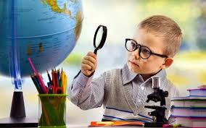
Конституция РеспубликИ Беларусь – ОСНОВНОЙ ЗАКОН ГОСУДАРСТВА
Социальные права граждан Республики Беларусь
право на охрану здоровья, включая бесплатное лечение за счёт государственных средств;
право на благоприятную окружающую среду и на возмещение вреда, причинённого нарушением этого права;
право на социальное обеспечение по возрасту, в случае болезни, инвалидности, утраты трудоспособности, потери кормильца и других случаях, предусмотренных законом;
право на жилище;
право на образование; доступность и бесплатность общего среднего и профессионально-технического образования;
право сохранять свою национальную принадлежность.
Культурные права граждан Республики Беларусь
право на участие в культурной жизни;
право пользоваться родным языком, выбирать язык общения.

Slide 14
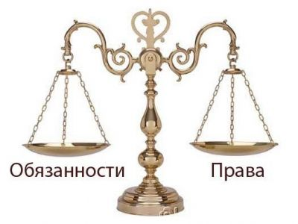
Конституция РеспубликИ Беларусь – ОСНОВНОЙ ЗАКОН ГОСУДАРСТВА
Обязанности гражданина Республики Беларусь
соблюдать Конституцию Республики Беларусь и иные законы страны;
уважать государственные символы и национальные традиции Беларуси;
быть патриотом своей страны;
уважать достоинство, права, свободы, законные интересы других лиц;
беречь историко-культурное, духовное наследие и другие национальные ценности;
защищать Республику Беларусь;
принимать участие в финансировании государственных расходов путём уплаты государственных налогов, пошлин и иных платежей;
заботиться о сохранении собственного здоровья;
охранять природную среду и бережно относиться к природным ресурсам.

Slide 15
Конституция РеспубликИ Беларусь – ОСНОВНОЙ ЗАКОН ГОСУДАРСТВА
Изменения и дополнения Конституции Республики Беларусь, внесённые по результатам республиканского референдума 2022 г.
Статья 2. Государство ответственно перед гражданином за создание условий для свободного и достойного развития личности. Гражданин ответствен перед государством за неукоснительное исполнение обязанностей, возложенных на него Конституцией.
Статья 28. Государство создаёт условия для защиты персональных данных и безопасности личности и общества при их использовании.
Статья 32. Брак как союз женщины и мужчины, семья, материнство, отцовство и детство находятся под защитой государства. Государство обеспечивает приоритет воспитания детей в семье.
Статья 54. Сохранение исторической памяти о героическом прошлом белорусского народа, патриотизм являются долгом каждого гражданина Республики Беларусь.
Статья 89¹ Всебелорусское народное собрание – высший представительный орган народовластия Республики Беларусь, определяющий стратегические направления развития общества и государства, обеспечивающий незыблемость конституционного строя, преемственность поколений и гражданское согласие.

Slide 16
Викторина «Конституция Республики Беларусь»
1. Когда была принята Конституция Республики Беларусь?
2. Конституция — нормативный правовой акт, обладающий высшей юридической силой. Что это означает?
3. В Конституции говорится, что Республика Беларусь является социальным государством. Что это значит?
4. Житель государства, который имеет права и выполняет обязанности.
5. С какого возраста граждане Республики Беларусь получают избирательное право?
6. Что, согласно Конституции, является высшей ценностью нашего государства?
7. Кто является источником власти в Республике Беларусь?
8. На какой срок избирается Президент Республики Беларусь?
9. Как называется документ, удостоверяющий личность гражданина и свидетельствующий о его гражданстве?
10. Как называется народное голосование, которое проводится по самым важным вопросам жизни государства?
11. Кто является гарантом Конституции Республики Беларусь?
12. Как называется правительство Республики Беларусь?
13. Какой государственный орган в нашей стране наделен правом принимать законы?
14. Как называется высший представительный орган народовластия Республики Беларусь, определяющий стратегические направления развития общества и государства?

